Slide 1

Загляните в семейный альбом…
Когда семья вместе, так и душа на месте.

Slide 2

«Счастье не птица, само не прилетит».
Семья – это семь «Я».
Семья – это продолжение нашего рода. Семья. Сообщество родных душ, оберег от измены, коварности, беды, одинокости.
Его создают те, у кого в семье царят мир, уважение и любовь .

Slide 3
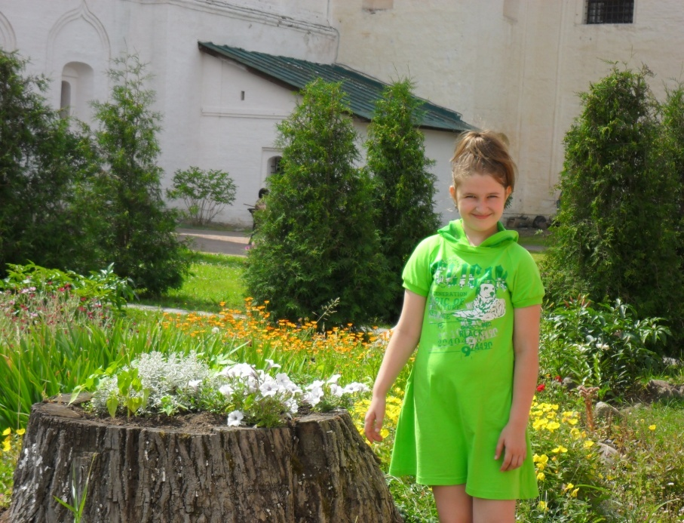
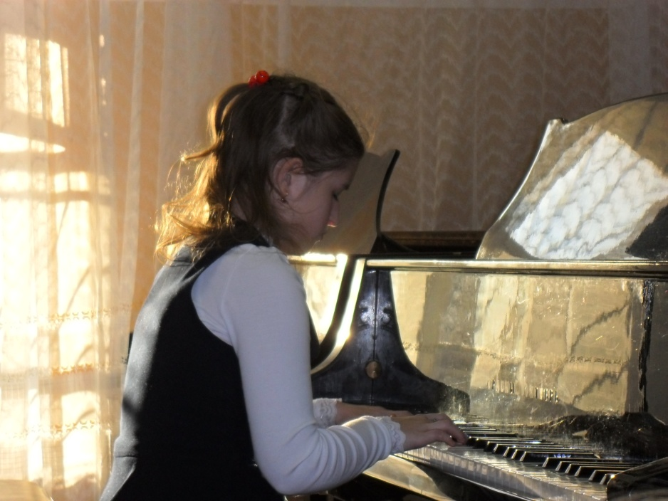
Меня зовут Настя. Мне десять лет. Я учусь в 5 А классе
МОУ СОШ № 4 имени В. Бурова.
Я люблю вышивать, петь ,танцевать.
Очень мне нравятся занятия в музыкальной школе,
которые я посещаю уже 4-ый год.
А ещё, я очень люблю свою семью…

Slide 4
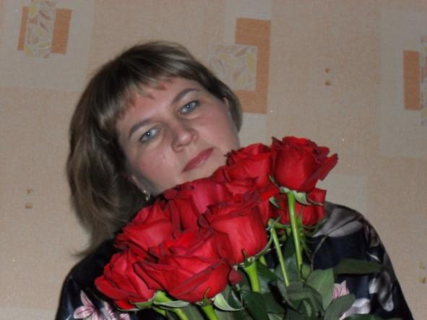
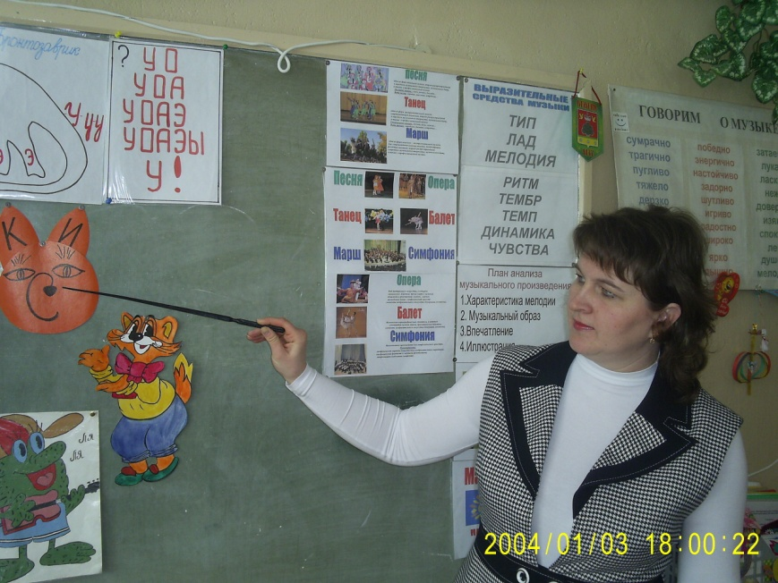
Мои первые детские воспоминания связанны с мамиными улыбающимися глазами!..
Вот она склоняется надо мною, ласкает, рассказывает веселую сказку. Вот она завязывает мне замечательный бант, целует и ведет меня, счастливую в первый класс. Вот взволнованно следит за врачом, когда тот осматривает меня. А как весело блестят ее глаза и звенит голос, когда у меня собираются мои друзья! И всегда рядом нежная кротость, забота, незаметное уважение к моему собственному, личному.
Моя мама работает учителем музыки в моей школе уже 22-ой год. Она учит детей петь и размышлять о музыке…

Slide 5
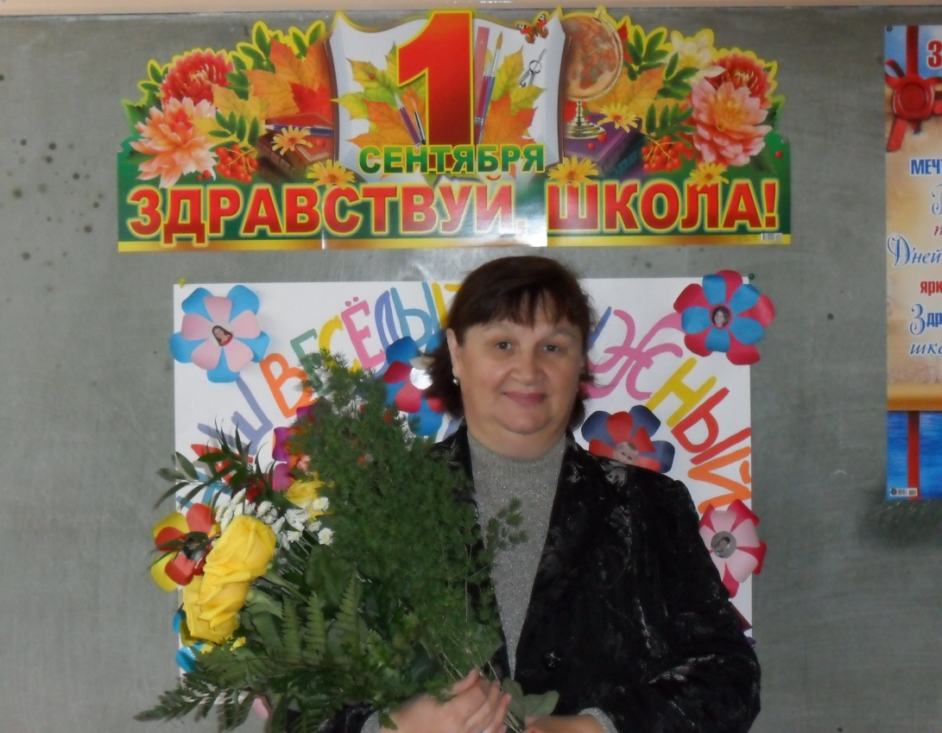
… Моя любимая бабушка Нина…
Мне кажется, что она- прекрасная добрая волшебница , которая знает и умеет всё на свете!..
О ней можно писать бесконечно, используя нежнейшие слова: ласковая, заботливая, прекрасная… А еще - очень трудолюбивая.
Я очень редко вижу её без дела. Бабушка научила меня очень внимательно относиться к людям, добиваться поставленной цели.

Slide 6
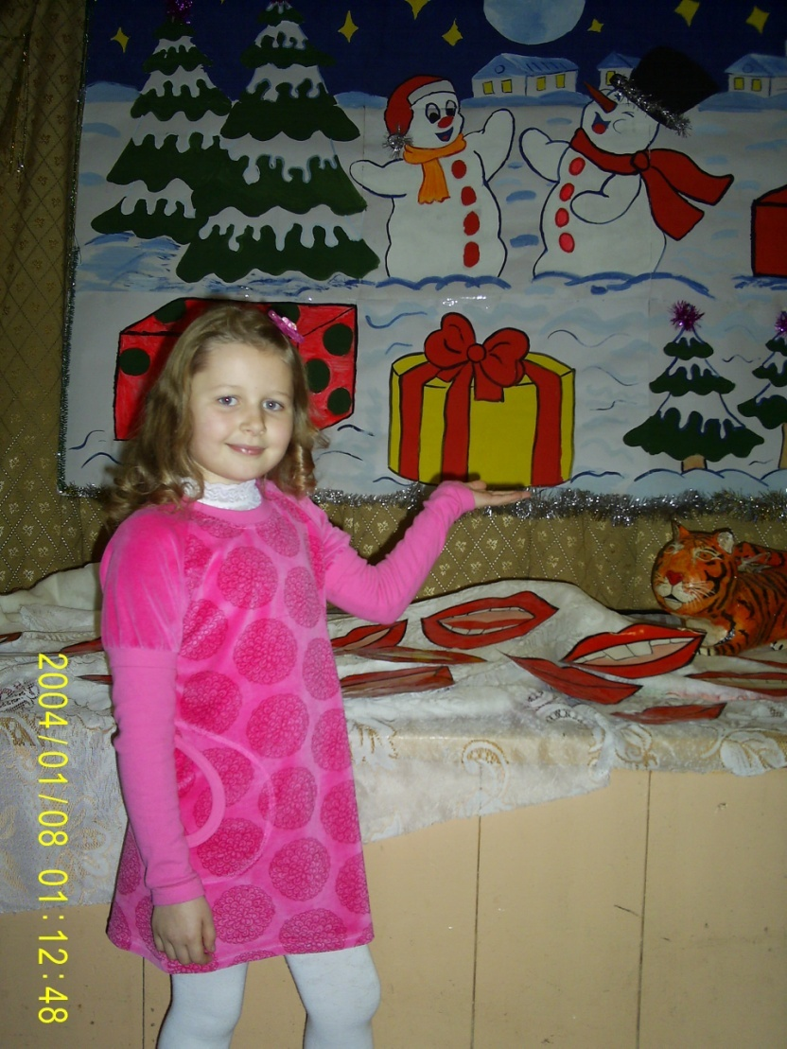
…А ещё у меня есть младшая сестрёнка –Алиночка…
Алиночке восемь лет. Она очень умная и забавная. Мы всегда вместе. Нам весело и интересно.
Алиночка прекрасно поёт, танцует , рисует, играет на пианино. Учится на одни «пятёрки»!
Она не только моя любимая сестрёнка, но и самый надёжный друг!

Slide 7
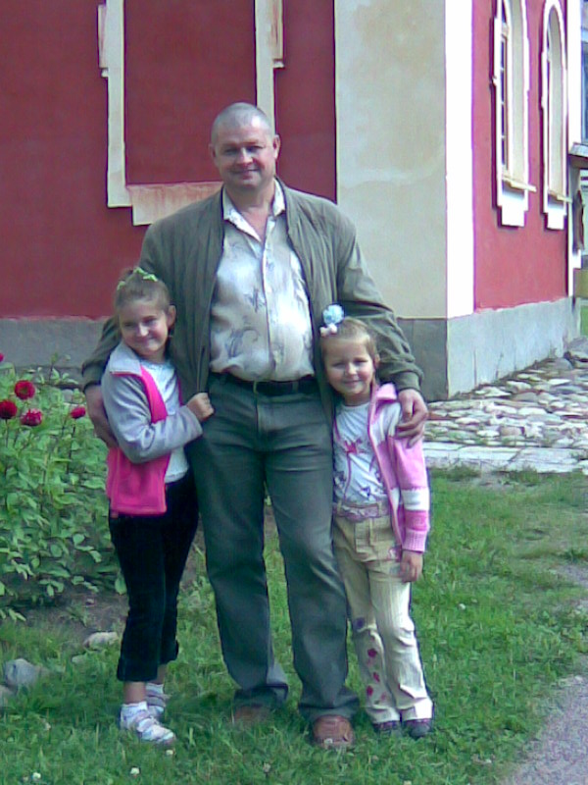
…Моего папу зовут Александр…
Он у меня самый умный, добрый и внимательный папа на свете.
Мой папа водитель –дальнобойщик. Это очень трудная и опасная профессия.

Slide 8
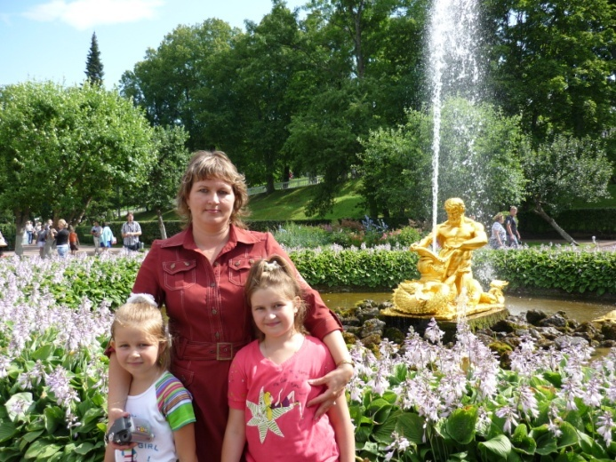
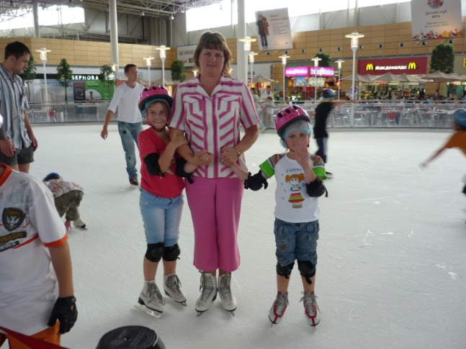
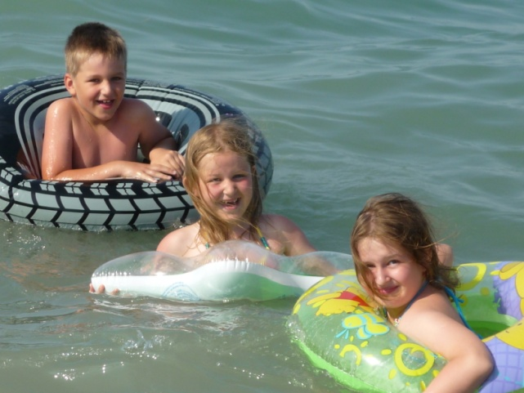
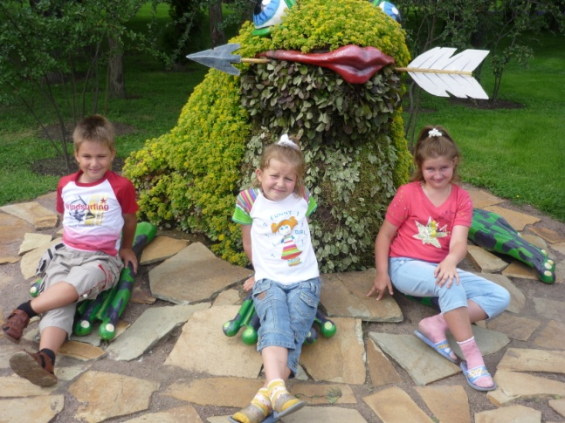
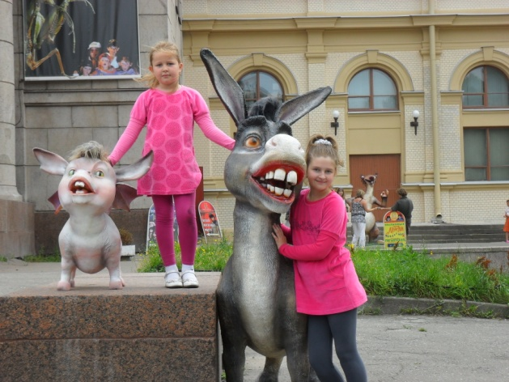
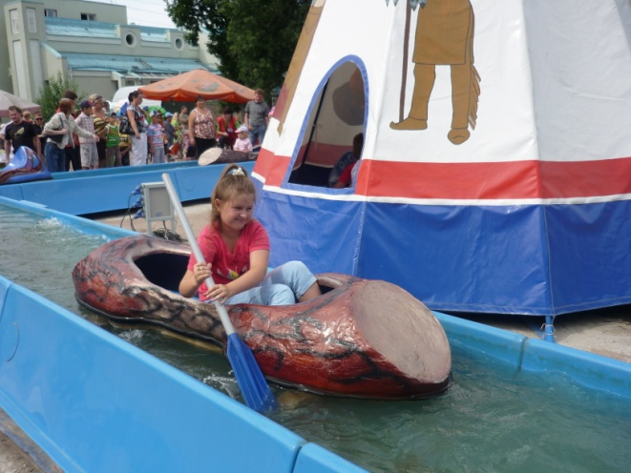
Свободное время в нашей семье мы проводим дружно и разнообразно: все вместе ходим на прогулки, играем в игры, катаемся на коньках, отдыхаем на море,
путешествуем.

Slide 9
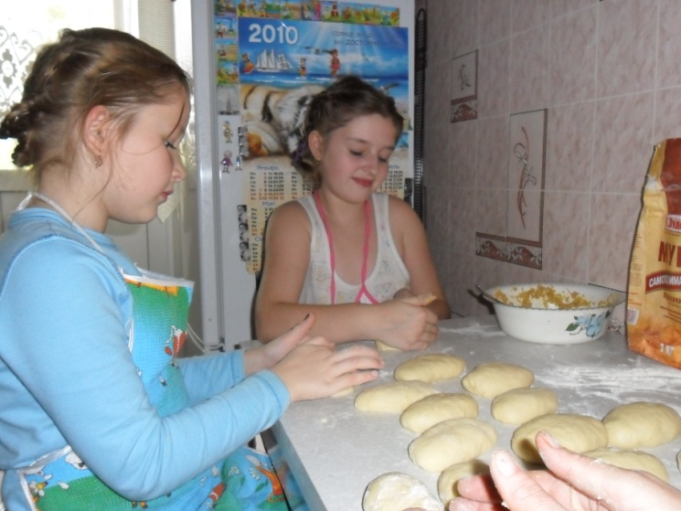
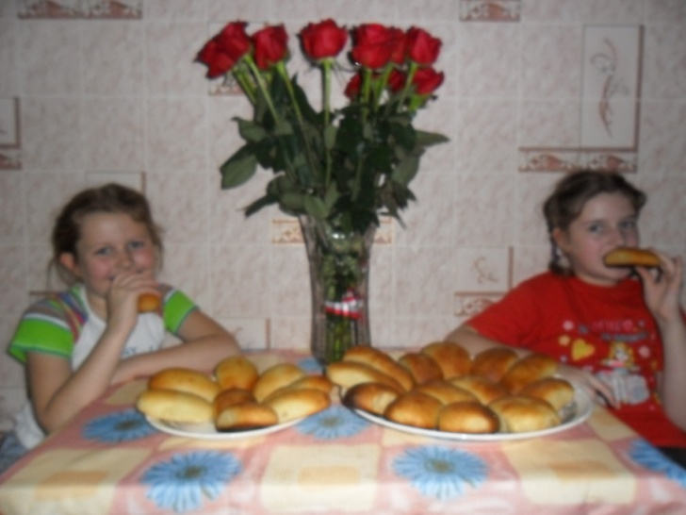
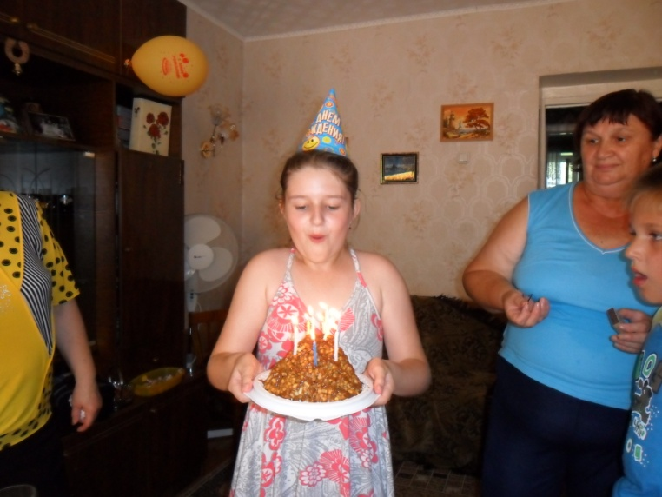
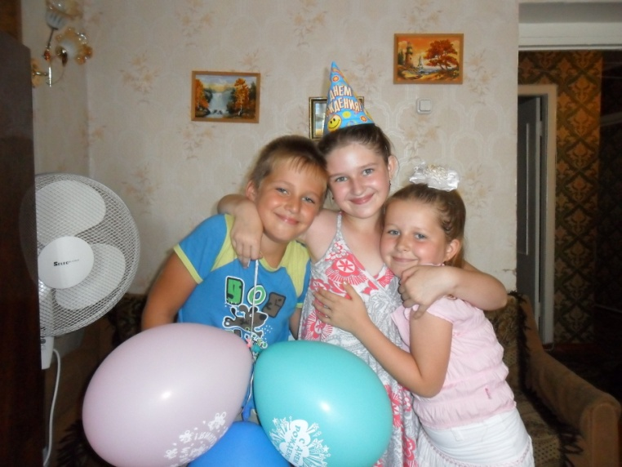
В выходные дни мы устраиваем семейные обеды. Это наша традиция. А традиция устраивать семейные концерты – моя самая любимая. Мы с сестрой всегда выступаем с удовольствием. А обязанностей по дому у меня немного: поддерживать порядок в комнате и помогать в приготовлении вкусных салатов!

Slide 10
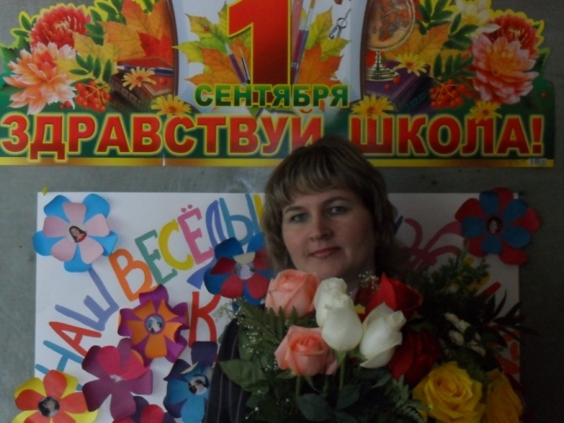
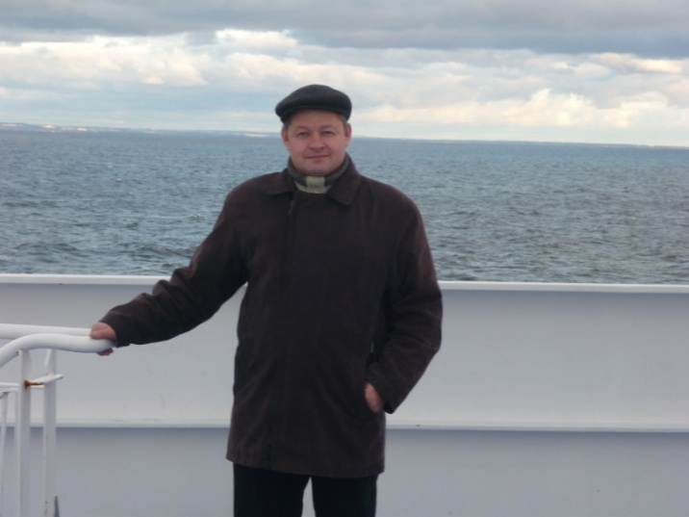
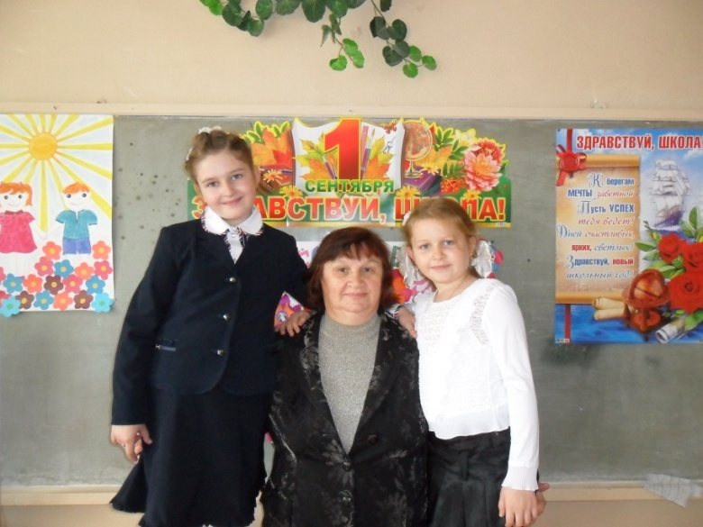
Когда мне бывает тяжело или просто грустно, я всегда вспоминаю свою семью - и все вокруг светлеет. Я знаю: все, что вложили в меня родители и бабушка, будет согревать и будет поддерживать меня в дальнейшей жизни.
И я счастлива этим!
Эти родные мне люди – близки моему сердцу и главное в моей жизни!

